Slide 1
Python NumPy 학습
7월

Slide 2
NumPy
넘파이 또는 넘피라고 읽습니다.
Python 과학 컴퓨팅을 위한 핵심 라이브러리
고성능 다차원 배열 객체와 배열 작업을 위한 도구를 제공

Slide 3
NumPy
자료다운로드
https://www.dropbox.com/sh/1kc0o834qfplvcb/AACxe5jAsd5JbNNlgWy-9dH3a?dl=0
내컴퓨터의 C 디렉토리 바로 밑에 다운로드
C:\Numpy Coding - July

Slide 4
학습 순서
Arrays
Array indexing and Selection
Operations
Excercises

Slide 5
코딩환경 설정
Jupyter Notebook을 중심으로

Slide 6
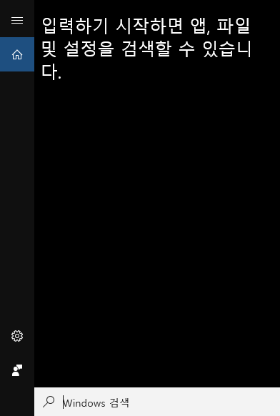
Jupyter Notebook 시작하기
윈도우 왼쪽 아래에 있는 검색기 누릅니다.
그러면 오른쪽과 같은 창이 뜹니다.

Slide 7
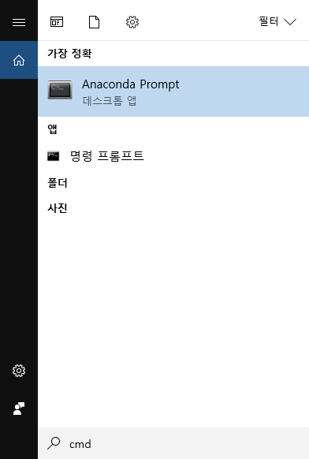
Jupyter Notebook 시작하기
②-’Anaconda Prompt’ 선택
①-’cmd’라고 입력

Slide 8
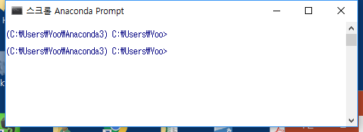
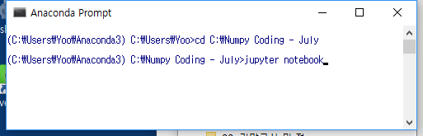
Jupyter Notebook 시작하기
① -이런 창이 뜹니다.
② -이렇게 입력합니다.
③ -그리고 enter 키를 칩니다. 그러면…

Slide 9
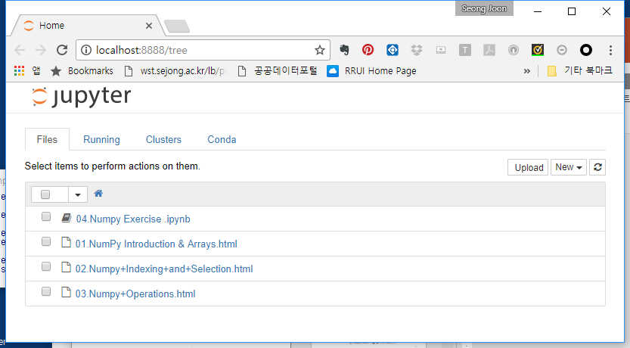
Jupyter Notebook 시작하기
- 요런 창이 뜹니다.

Slide 10
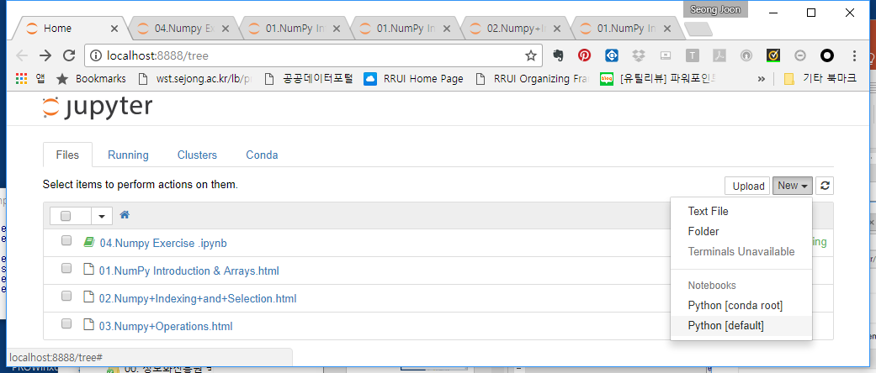
Jupyter Notebook 시작하기
- 오른쪽 중간에 있는 ‘New’ 버튼을 누르고
- 드롭다운 메뉴에서 ‘Python[default]’ 선택하여 클릭
클릭

Slide 11
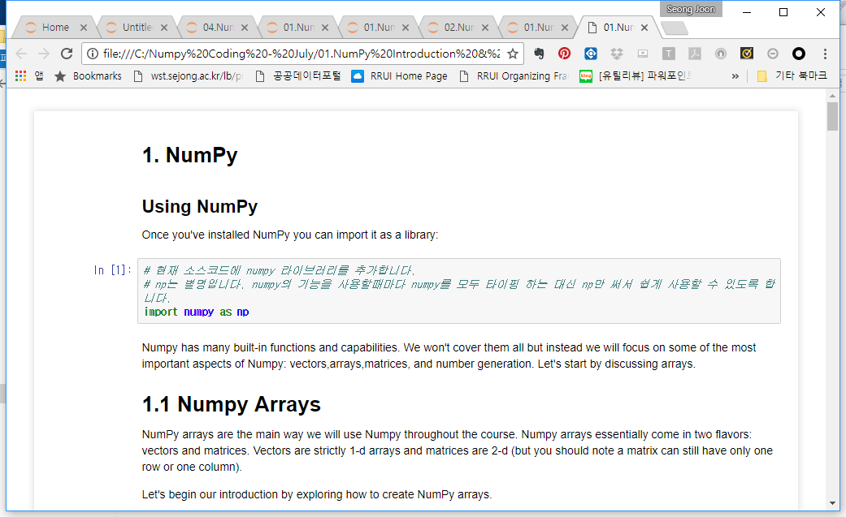
Jupyter Notebook 시작하기
또다른 창에 C:\Numpy Coding – July 밑에 있는 01.NumPy Introduction & Arrays.html
파일을 띄웁니다.(아래그림 참조)

Slide 12
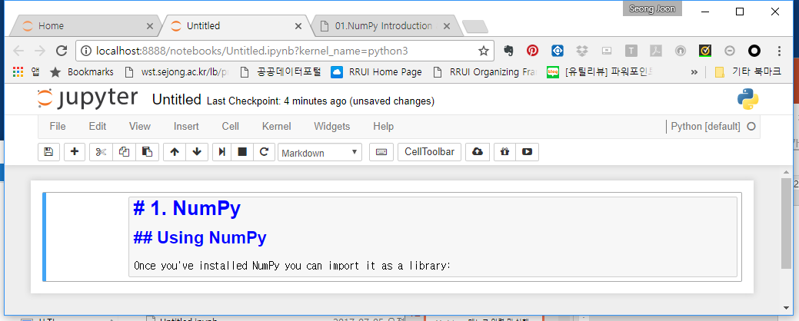
Markdown 메뉴로 입력 및 실행
커서를 해당 셀에 놓고 shift + enter

Slide 13
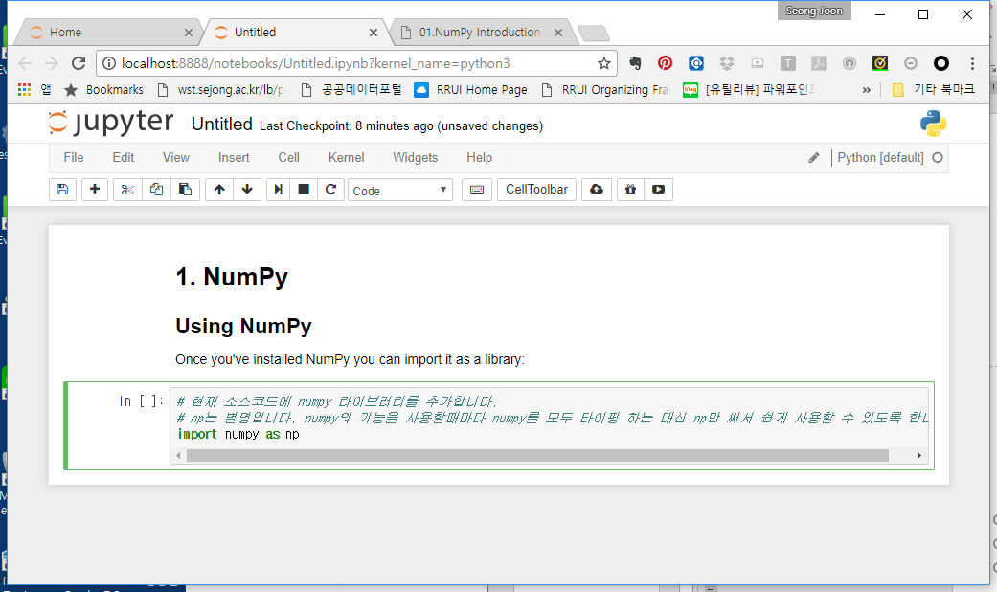
Coding 메뉴로 입력 및 실행
커서를 해당 셀에 놓고 shift + enter

Slide 14
키보드 숏컷
Alt + enter : 한줄 추가
Shift + enter : 그줄 실행
Help 밑에 있음

